Slide 1
МЧС России
Выполнил студент группы 1по-44д Баинбетова В.В.
2018

Slide 2

Основные сведения
Министерство Российской Федерации по делам гражданской обороны (ГО), чрезвычайным ситуациям и ликвидации последствий стихийных бедствий (МЧС России) — федеральное министерство, одна из аварийно-спасательных служб России.
Относится к государственным военизированным организациям, которые имеют право приобретать боевое ручное стрелковое и иное оружие.
МЧС России осуществляет около 25 % от общего числа всех проверок в стране.

Slide 3
История создания
В СССР предупреждение и ликвидация последствий стихийных бедствий была возложена на Советы депутатов трудящихся.
27 декабря 1990 года был образован Российский корпус спасателей (РКС). Эта дата считается основанием МЧС России.
19 ноября 1991 года был образован Государственный комитет по делам гражданской обороны, чрезвычайным ситуациям и ликвидации последствий стихийных бедствий при Президенте РСФСР.

Slide 4
История создания
30 сентября 1992 года Государственный комитет по делам ГО, ЧС и ликвидации последствий стихийных бедствий при Президенте РСФСР был реорганизован в Государственный комитет РФ по делам гражданской обороны, ЧС и ликвидации последствий стихийных бедствий.
10 января 1994 года Государственный комитет РФ по делам ГО, ЧС и ликвидации последствий стихийных бедствий был преобразован в Министерство РФ по делам ГО, ЧС и ликвидации последствий стихийных бедствий (МЧС России).
1 января 2002 года 278 тысяч сотрудников Государственной противопожарной службы вошли в состав МЧС России, имевшего до этого численность 70 тысяч сотрудников.

Slide 5
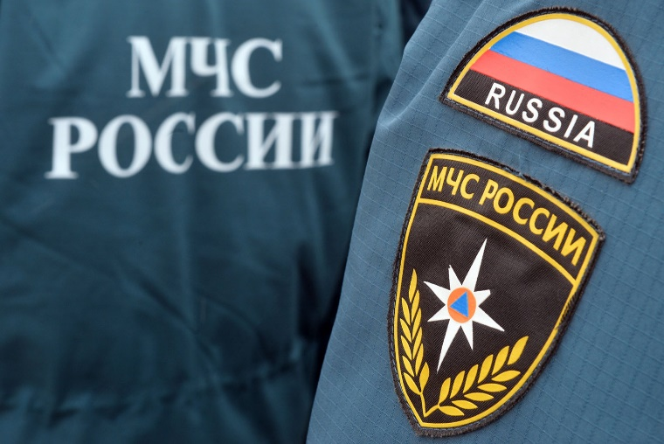
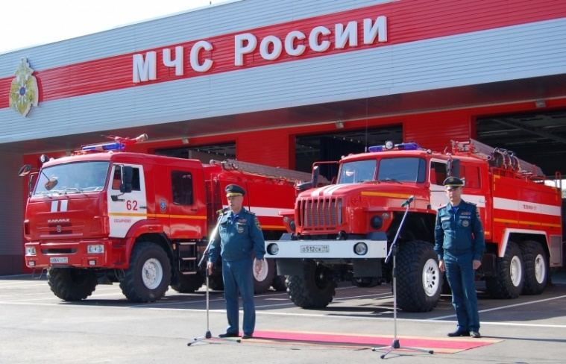
Цели
МЧС России принимает участие в обеспечении нацбезопасности и работает над разрешением множества задач, основанных на государственной политике в сфере безопасности жизнедеятельности населения.
Основной целью МЧС является осуществление помощи людям, с которыми произошла беда, а также сохранение их жизни и здоровья. Основной задачей — антикризисное управление, профилактика, а также предупреждение угроз и опасностей.

Slide 6
Основные задачи
выработка и реализация государственной политики в области ГО, защиты населения и территорий от ЧС, обеспечения пожарной безопасности, а также безопасности людей на водных объектах в пределах компетенции МЧС России;
организация подготовки и утверждения в установленном порядке проектов нормативных правовых актов в области ГО, защиты населения и территорий от ЧС, обеспечения пожарной безопасности и безопасности людей на водных объектах;

Slide 7
Основные задачи
осуществление управления в области ГО, защиты населения и территорий от ЧС, обеспечения пожарной безопасности, безопасности людей на водных объектах, а также управление деятельностью федеральных органов исполнительной власти в рамках единой государственной системы предупреждения и ликвидации ЧС;
осуществление нормативного регулирования в целях предупреждения, прогнозирования и смягчения последствий ЧС и пожаров, а также осуществление специальных, разрешительных, надзорных и контрольных функций по вопросам, отнесенным к компетенции МЧС России;

Slide 8
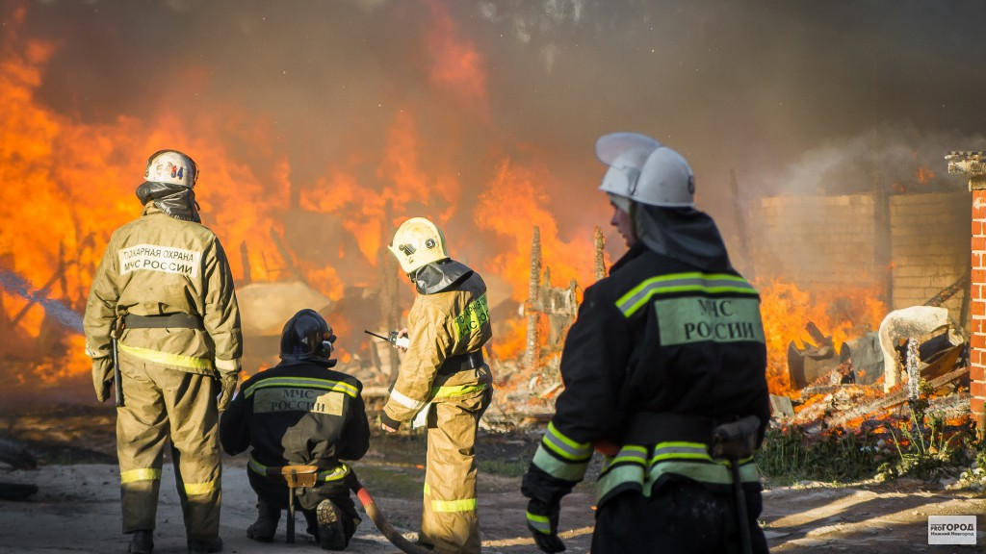
Основные задачи
осуществление деятельности по организации и ведению ГО, экстренному реагированию при ЧС, защите населения и территорий от ЧС и пожаров, обеспечению безопасности людей на водных объектах

